Slide 1
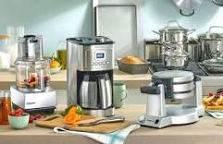
Техника для кухни

Slide 2
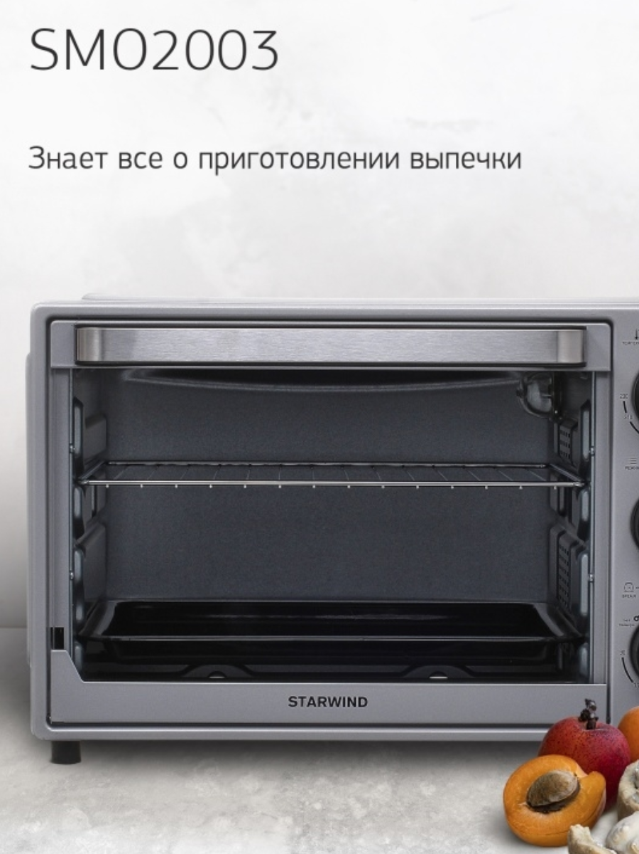
категория: Техника для кухни
вендор: StarWind
модель: Мини-печь smo2003
артикул: 13883932
окончательная цена: $5597
скидка по акции: 0%
фото товара

Slide 3
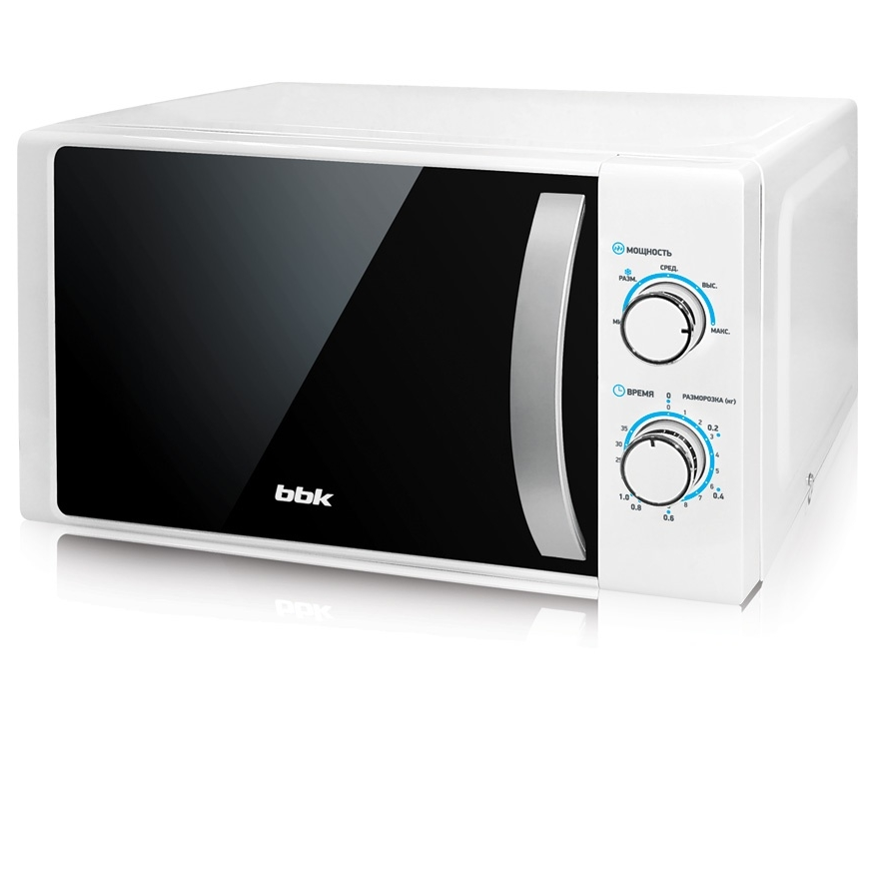
категория: Техника для кухни
вендор: BBK
модель: Микроволновая печь соло 20MWS-711M/WS
артикул: 8483040
окончательная цена: $3338
скидка по акции: 20%
фото товара

Slide 4
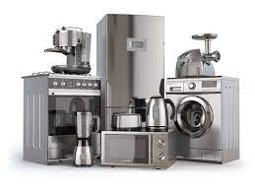
Крупная бытовая техника

Slide 5
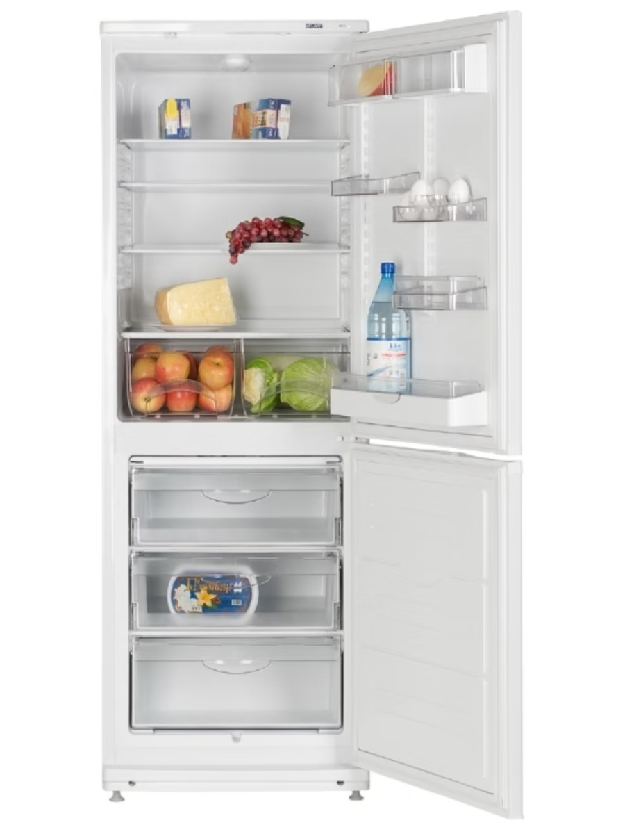
категория: Крупная бытовая техника
вендор: ATLANT
модель: Холодильник Минск ХМ 4012 022
артикул: 65374769
окончательная цена: $30000
скидка по акции: 0%
фото товара

Slide 6
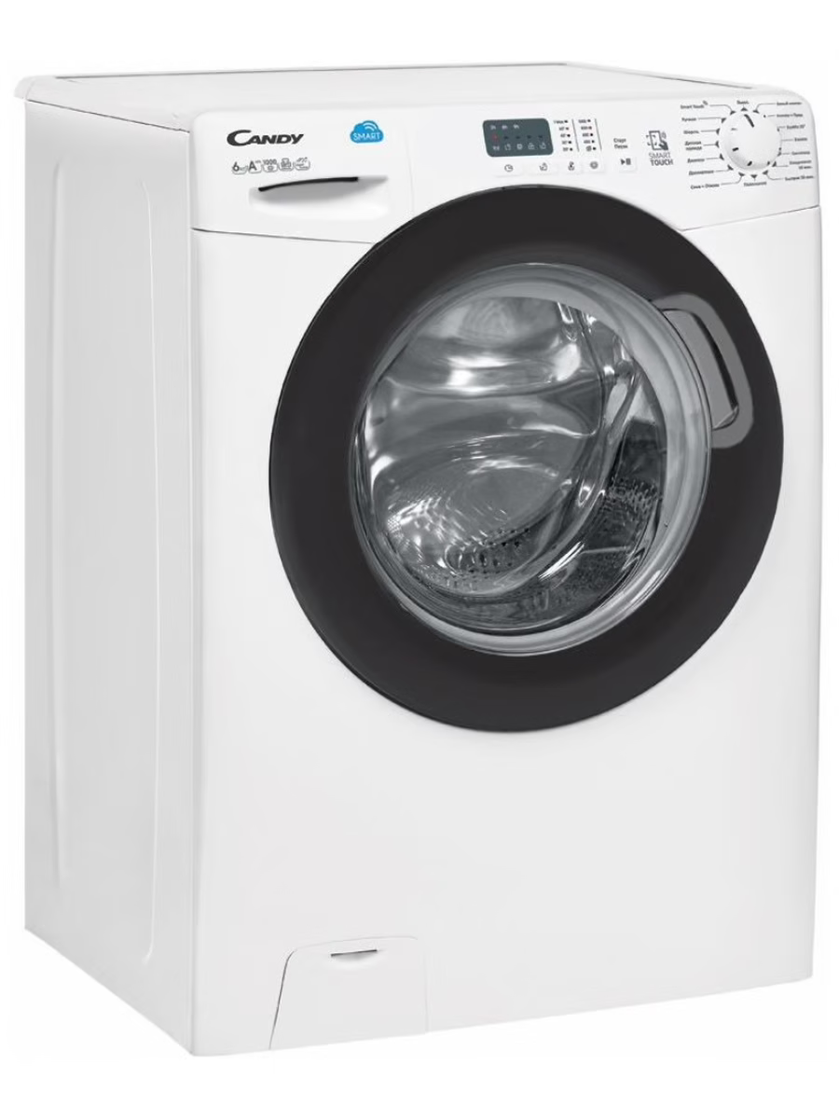
категория: Крупная бытовая техника
вендор: Candy
модель: Стиральная машина CS4 1061DB1/2-07
артикул: 70598275
окончательная цена: $20647
скидка по акции: 10%
фото товара

